Slide 1
LỚP HỌC VUI VẺ
GV:
Trường

Slide 2
LUẬT CHƠI
1 HS quay lên bảng để quan sát hình ảnh và từ khóa
1 HS quay xuông lớp để đoán từ khóa
Thời gian: 1 phút 30 giây/5 từ
Lưu ý: không được gợi ý bất kì từ nào có trong từ khóa.

Slide 3
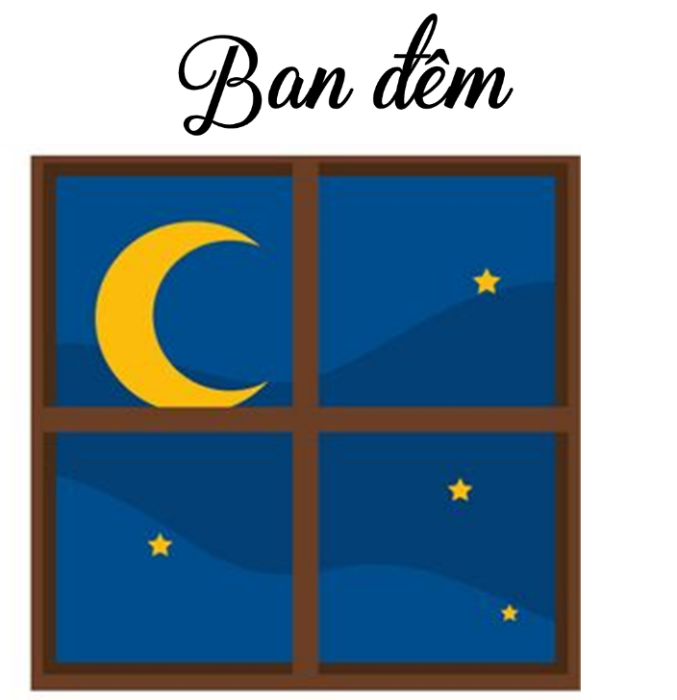
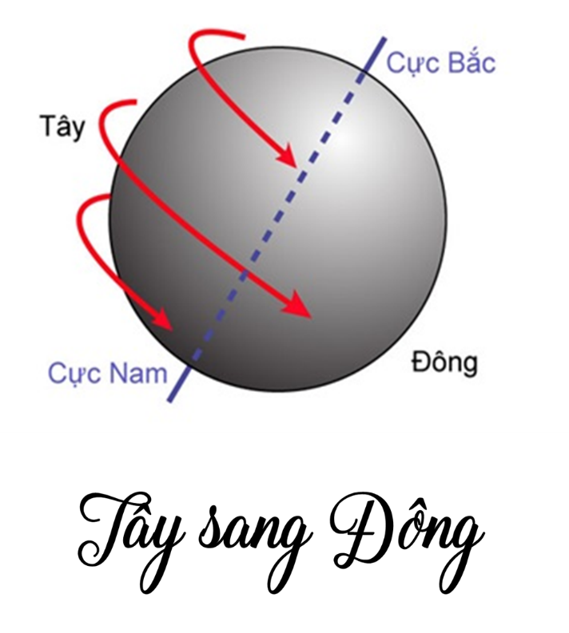
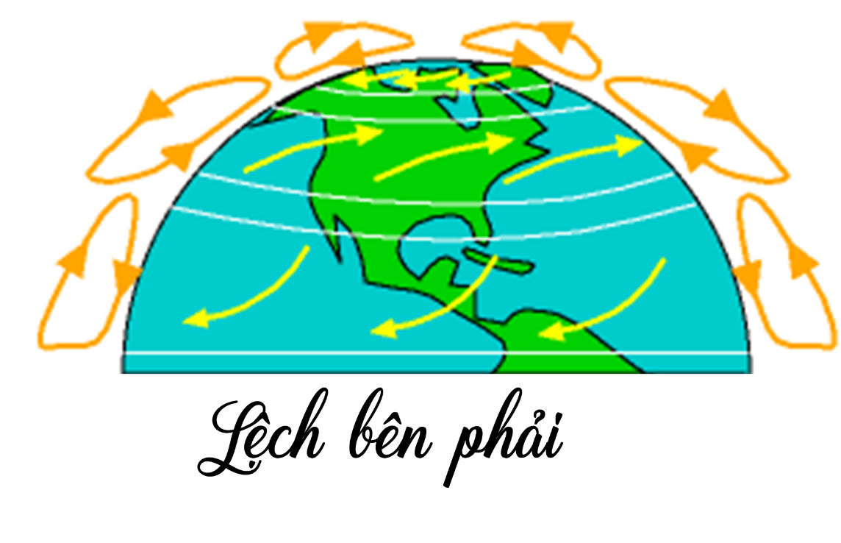

Slide 4
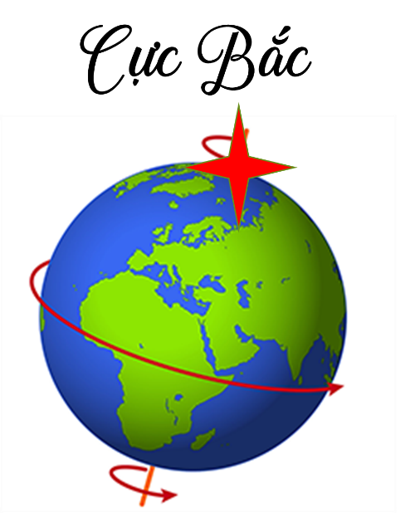
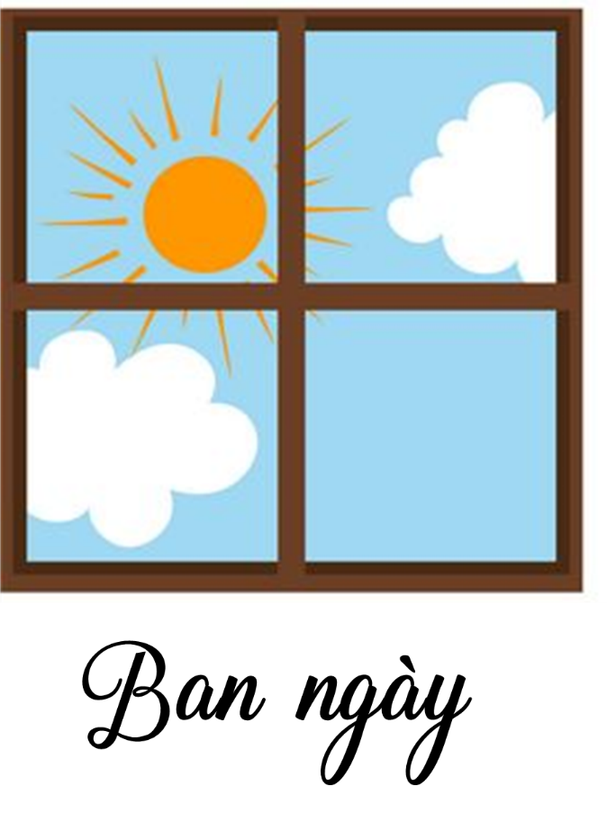
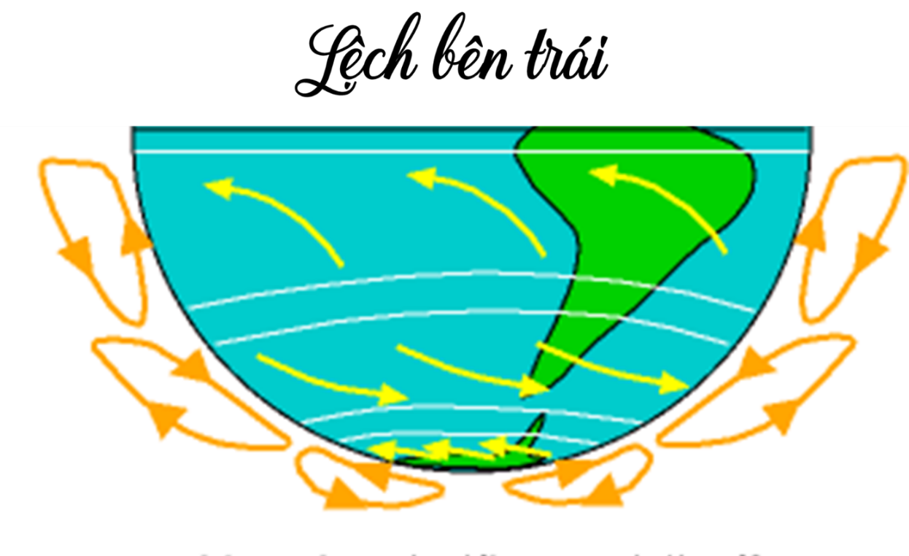

Slide 5
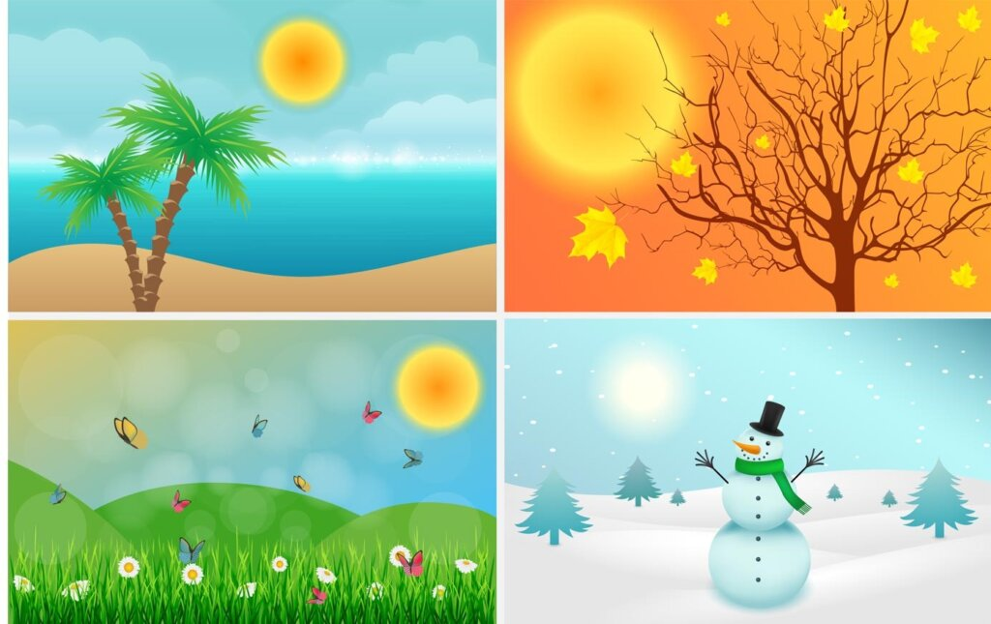
Bài 8. CHUYỂN ĐỘNG CỦA TRÁI ĐẤT QUANH MẶT TRỜI VÀ HỆ QUẢ
Chuyển động quanh Mặt Trời của Trái Đất
1
Các hệ quả từ chuyển động quanh Mặt Trời của Trái Đất
2

Slide 6
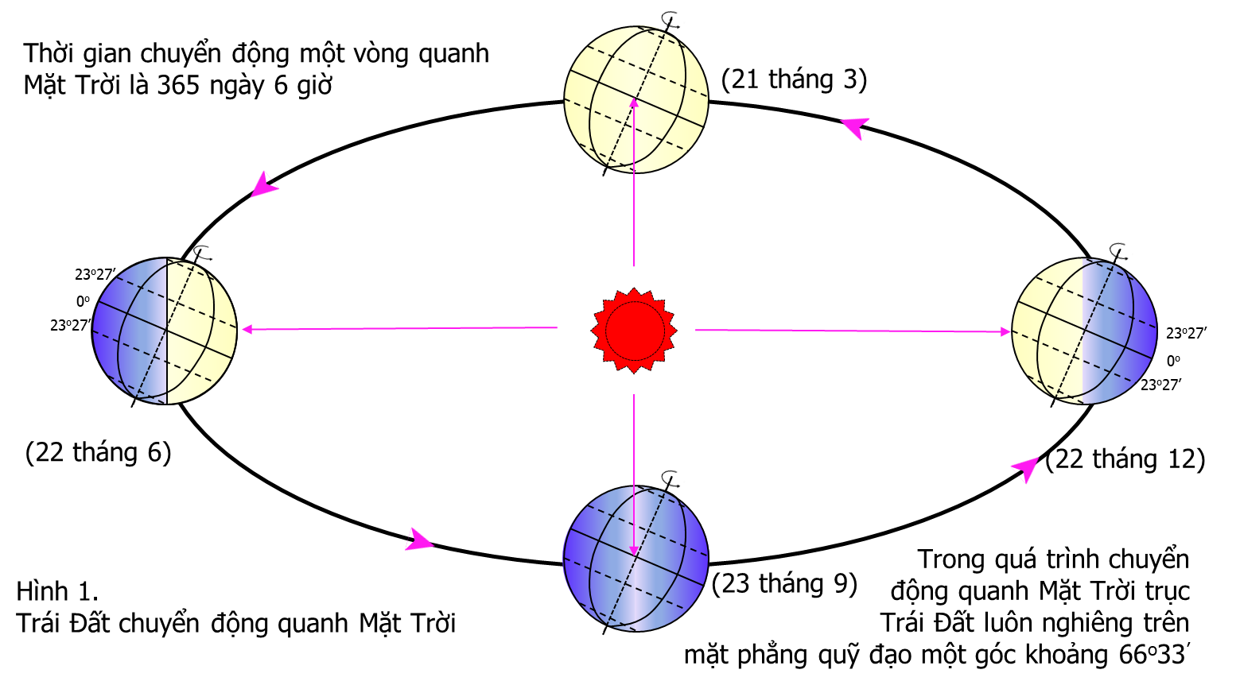
1. CHUYỂN ĐỘNG QUAY QUANH MẶT TRỜI CỦA TRÁI ĐẤT
Quan sát hình ảnh và trả lời các câu hỏi dưới đây
2
THINK
1
PAIRS
Hình dạng quỹ đạo:
Hướng chuyển động:
Thời gian chuyển động hết 1 vòng:
Góc nghiêng và hướng của TRỤC TRÁI ĐẤT trong quá trình chuyển động:
hình elíp gần tròn.
từ Tây sang Đông
2
365 ngày và 6 giờ
SHARE
66º33’ và hướng nghiêng của trục không đổi.

Slide 7
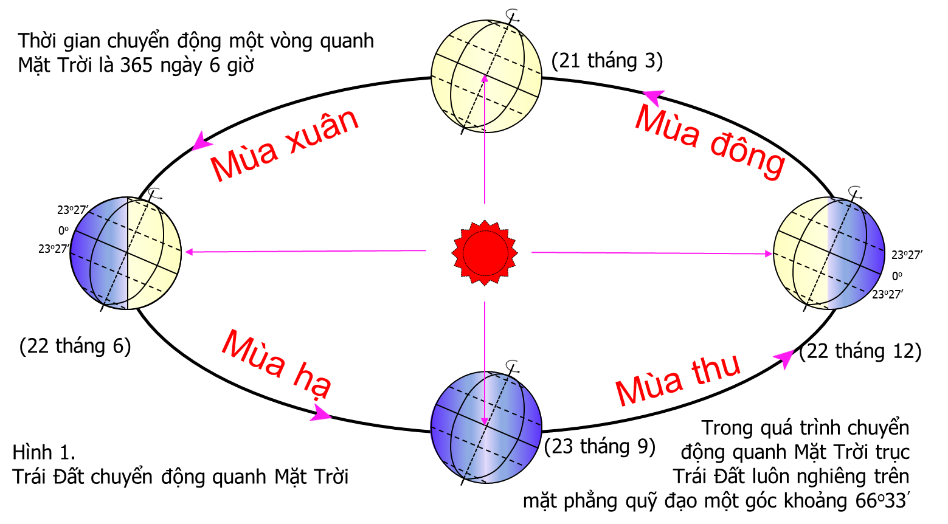
1. CHUYỂN ĐỘNG TỰ QUAY QUANH TRỤC.
Thời gian các mùa ở nửa cầu Bắc:
Mùa xuân:
Mùa hạ:
Mùa thu:
Mùa đông:
21/3 →→ 22/6
22/6 →→ 23/9
23/9 →→ 22/12
22/12 →→ 21/3

Slide 8
1. CHUYỂN ĐỘNG QUAY QUANH MẶT TRỜI CỦA TRÁI ĐẤT
T
Đ
Elip
365
6
66º33’
Em cần nhớ
Hướng từ Tây sang Đông
Quỹ đạo có hình elíp gần tròn
Thời gian quay 1 vòng: 365 ngày và 6 giờ
Trục Trái Đất lúc nào cũng giữ nguyên độ nghiêng 66º33’ trên mặt phẳng quỹ đạo và hướng nghiêng không đổi
Ghi bài vào vở

Slide 9
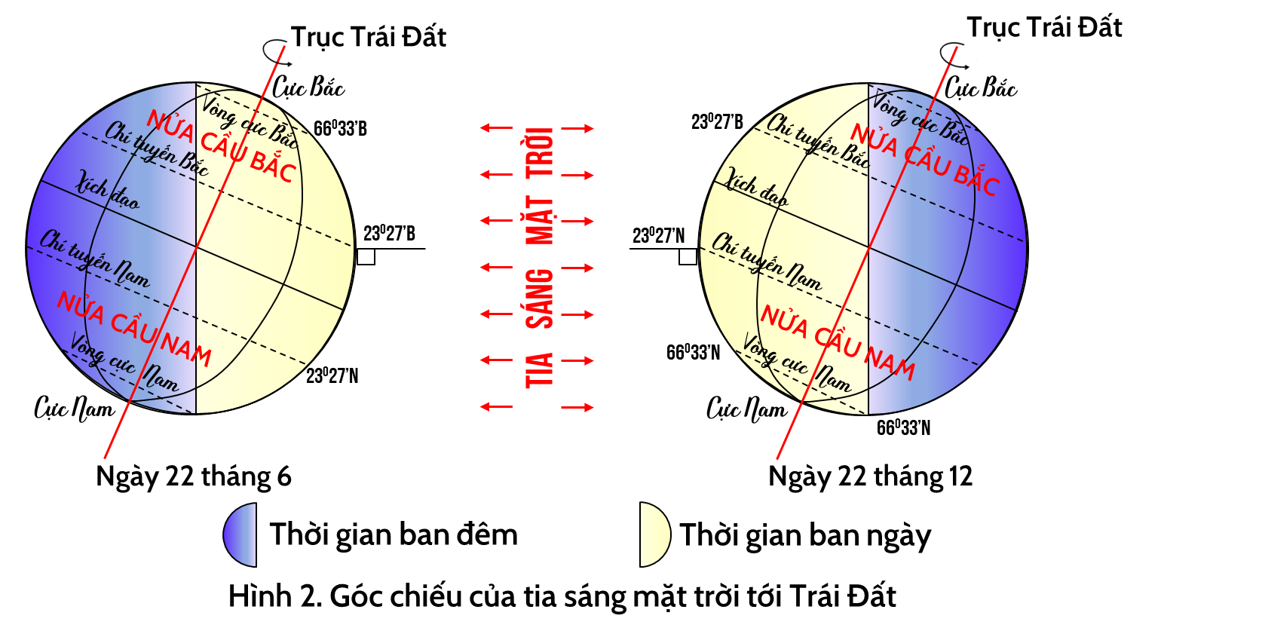
2. HỆ QUẢ CHUYỂN ĐỘNG CỦA TRÁI ĐẤT QUANH MẶT TRỜI
Hoạt động
NHÓM
Đọc SGK
Hoàn thành
PHT
4
Thời gian
+ Quan sát hình 2, 4 ngày và đêm trên Trái Đất vào ngày 22-6 và 22-12.
+ Kết hợp kênh chữ SGK trang 131, 132
+ Thảo luận nhóm để trả lời các câu hỏi của GV phân công trong phiếu học tập.

Slide 10
2. HỆ QUẢ CHUYỂN ĐỘNG CỦA TRÁI ĐẤT QUANH MẶT TRỜI
1. CHUYỂN ĐỘNG QUAY QUANH MẶT TRỜI CỦA TRÁI ĐẤT
Phiếu học tập số 1
Ngày/ tháng | Nửa cầu | Phân công nhiệm vụ | Vị trí của nửa cầu so với Mặt Trời (ngả vào/ chếch xa) | Lượng nhiệt và ánh sáng nhận được (nhiều/ít) | Mùa
22/6 | Nửa cầu Bắc | Nhóm 1
 | Nửa cầu Nam | Nhóm 2
22/12 | Nửa cầu Bắc | Nhóm 3
 | Nửa cầu Nam | Nhóm 4
21/3 | Nửa cầu Bắc | Nhóm 5
 | Nửa cầu Nam | Nhóm 6
23/9 | Nửa cầu Bắc | Nhóm 7
 | Nửa cầu Nam | Nhóm 8
Ngả về phía Mặt Trời
Nhiều
Hạ
Chếch xa Mặt Trời
Ít
Đông
Chếch xa Mặt Trời
Ít
Đông
Ngả về phía Mặt Trời
Nhiều
Hạ
Hai nửa cầu nhân đươc lượng nhiệt và ánh sáng như nhau
Xuân
Hai nửa cầu hướng về Mặt
Trời như nhau
Thu
Xuân
Thu

Slide 11
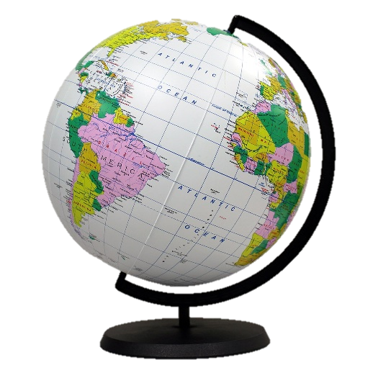
2. HỆ QUẢ CHUYỂN ĐỘNG CỦA TRÁI ĐẤT QUANH MẶT TRỜI a. Mùa trên Trái Đất
Nguyên nhân: trục Trái Đất bao giờ cũng có độ nghiêng không đổi → lúc nửa cầu bắc, lúc nửa cầu nam ngả về phía Mặt Trời
Một năm có 4 mùa: Xuân, Hạ, Thu, Đông.
Em cần nhớ
Nửa cầu hướng về phía Mặt Trời nhận được nhiều ánh sáng là mùa nóng.
Nửa cầu chếch xa phía Mặt Trời nhận được nhiều ánh sáng là mùa lạnh.
Các mùa đối lập nhau ở 2 nửa cầu trong một năm và cũng khác nhau theo vĩ độ.
Ghi bài vào vở

Slide 12
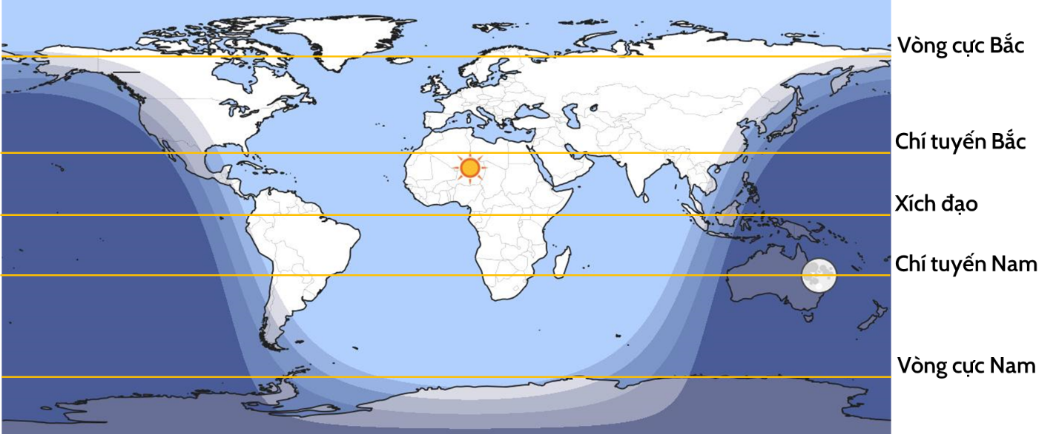
b. Hiện tượng ngày đêm dài ngắn theo mùa
Không có đêm
Phiếu
Học
tập
số 2
Ban đêm
Ban ngày
Ban đêm
Bán cầu nào đang ngả về phía Mặt Trời?
2. Bán cầu Bắc đang là mùa nào?
3. Từ vòng cực Bắc đến cực Bắc có đêm không?
4. So sánh độ dài ngày và đêm tại các điểm hình 7.3
Xích đạo (0⁰)
Tại chí tuyến Bắc (23⁰27’B)
Tại chí tuyến Nam (23⁰27’N)
Tại vòng cực Bắc (66⁰33’B)
Tại vòng cực Nam (66⁰33’N)
Bắc
Ngày = đêm
Ngày > đêm
Mùa hè
Ngày < đêm
Ngày > đêm (đêm rất ngắn)
Không
Ngày < đêm (đêm rất dài)

Slide 13
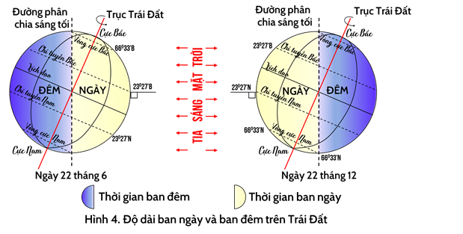
b. Hiện tượng ngày đêm dài ngắn theo mùa
Kết hợp Hình 4. Độ dài ban ngày và ban đêm trên Trái Đất và rút ra kết luận về độ dài ngày đêm theo mùa.
→ Mùa nóng: ngày dài hơn đêm, mùa lạnh đêm dài hơn ngày
→ Các địa điểm nằm trên đường xích đạo quanh năm có ngày, đêm dài ngắn như nhau.

Slide 14
Thị trấn kì lạ ở Na Uy

Slide 15
b. Hiện tượng ngày đêm dài ngắn theo mùa
Đường phân chia
sáng tối
Trục Trái Đất
Cực Bắc
Nguyên nhân: Do trục Trái Đất có độ nghiêng không đổi nên đường phân chia sáng tối không trùng với trục Trái Đất.
Em cần nhớ
Cực Nam
Mùa nóng: ngày > đêm,
Các địa điểm nằm trên đường xích đạo: ngày = đêm
Ghi bài vào vở
Mùa lạnh: đêm > ngày

Slide 16
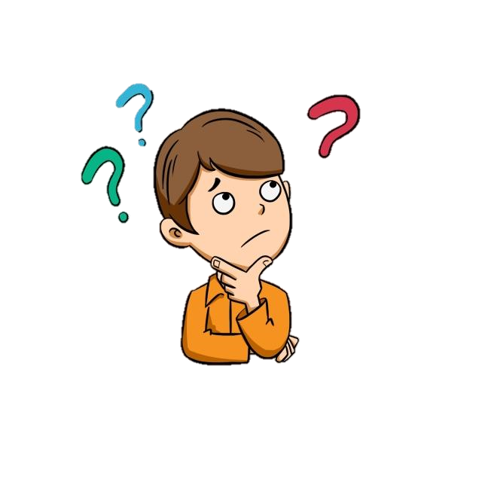
LUYỆN TẬP
“Đêm tháng năm chưa nằm đã sáng
Ngày tháng mười chưa cười đã tối”
Vận dụng kiến thức đã học giải thích câu tục ngữ.
Notes:
→ Câu tục ngữ trên của nước ta (nằm ở bán cầu Bắc), vào tháng năm âm lịch sẽ vào khoảng tháng 6, 7 dương lịch, nửa cầu Bắc nhận được nhiều ánh sáng của mặt trời. Đây cũng là thời điểm của mùa hè. Vào mùa này thì ngày sẽ dài hơn, còn đêm sẽ ngắn hơn. Đến tháng mười âm lịch vào khoảng tháng 11, 12 dương lịch, nửa cầu Bắc bị chếch xa phía mặt trời nên nhận được ít ánh sáng. Đây lại là thời điểm của mùa đông, nên có “ngày ngắn đêm dài”.

Slide 17
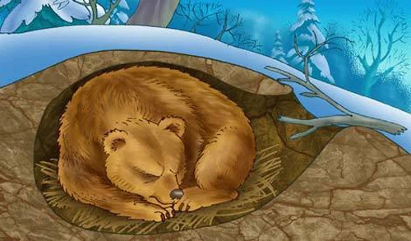
VẬN DỤNG
Có những loài vật sẽ ngủ đông trong một thời gian dài trong năm, em hãy xem video và cho biết chúng thường phân bố ở đầu và tại sao lại phải ngủ đông
VỀ NHÀ TÌM HIỂU
https://vnexpress.net/bi-quyet-giup-dong-vat-ngu-dong-trong-nhieu-thang-3837107.html

